Slide 1
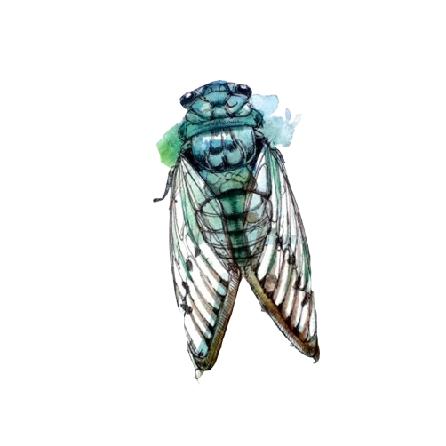
Chào mừng các con đến với tiết học Tiếng Việt

Slide 2
Luyện viết đoạn
Viết đoạn văn tả
đồ dùng trong gia đình

Slide 3
YÊU CẦU CẦN ĐẠT
1. Biết nêu tên và công dụng của các đồ dùng trong gia đình.
2. Phát triển kĩ năng viết đoạn văn tả một đồ dùng trong gia đình.

Slide 4
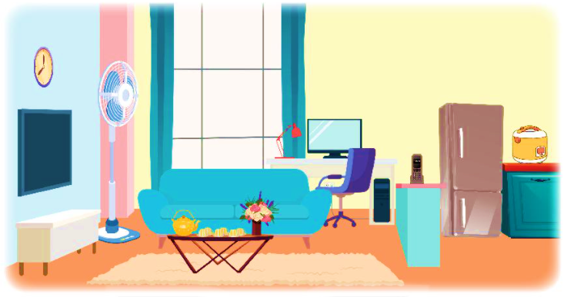
1. Kể tên các đồ vật được vẽ trong tranh và nêu công dụng của chúng.
Đồng hồ
Tủ lạnh
Nồi cơm điện
Máy tính
Đèn bàn
Quạt
Bàn ghế
Ti vi
Điện thoại
Bộ ấm chén
Notes:
Bài giảng được thiết kế bởi: Vũ Hồng LH: FB Vũ Hồng | https://www.facebook.com/vuhong1972/ | hongvu7219@gmail.com

Slide 5
1. Kể tên các đồ vật được vẽ trong tranh và nêu công dụng của chúng.
Đồ vật | Công dụng
Đồng hồ | Để xem giờ
Ti vi | Để xem tin tức, phim hoạt hình, nghe nhạc,…
Quạt | Để quạt mát
Tủ lạnh | Để dự trữ và bảo quản thực phẩm, hoa quả,..
Nồi cơm điện | Để nấu cơm
Máy tính | Để tra cứu thông tin
Bộ ấm chén | Dùng để uống nước
Bàn ghế | Để ngồi, tiếp khách
Đèn bàn | Để soi sáng
Điện thoại | Để gọi điện

Slide 6
2. Viết 4 – 5 câu tả một đồ dùng trong gia đình em.
G:
(1) Tên đồ dùng là gì?
(4) Em có cảm nghĩ gì khi đồ dùng đó có trong nhà mình?
Tả đồ dùng
(2) Nó có gì nổi bật về hình dạng, kích thước, màu sắc,…?
(3) Nó được dùng để làm gì?

Slide 7
THẢO LUẬN NHÓM ĐÔI
(5 Phút)

Slide 8
Chia sẻ trước lớp

Slide 9
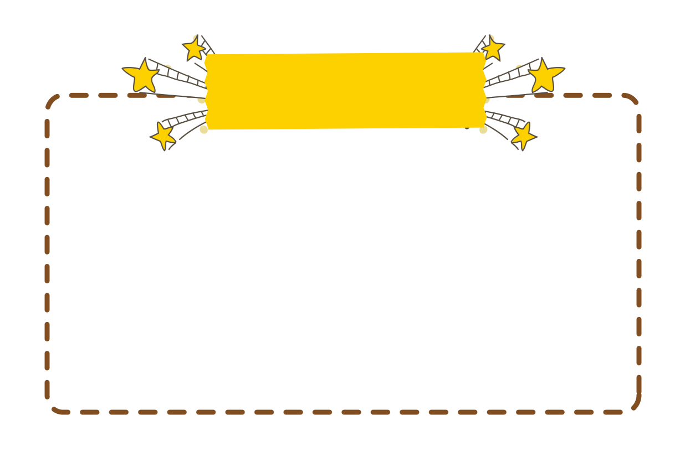
Bài tham khảo
Đồ vật quen thuộc trong nhà em là “tủ sách yêu thương”. Đây là nơi bố mẹ đặt những cuốn sách để hai chị em chúng em đọc. Tủ sách gồm có ba ngăn trên cùng để sách. Phía dưới cùng là hai ngăn tủ nhỏ. Bố dán chữ Trang vào ngăn tủ thứ nhất và chữ Linh vào ngăn tủ thứ hai. Mỗi ngăn tủ hai chị em chúng em sẽ ghi lại những điều lí thú mà mình đọc được trong mỗi cuốn sách rồi đặt vào đó. Tủ sách không chỉ là nơi để cất giữ những cuốn sách mà còn là nơi kết nối yêu thương trong gia đình em.

Slide 10
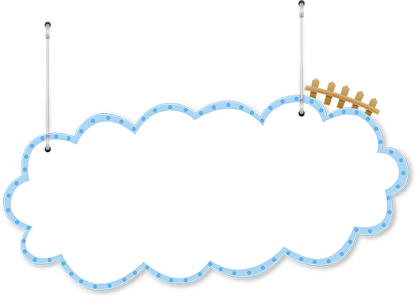
Viết bài vào vở.

Slide 11
Tạm biệt và hẹn gặp lại các con

